Slide 1
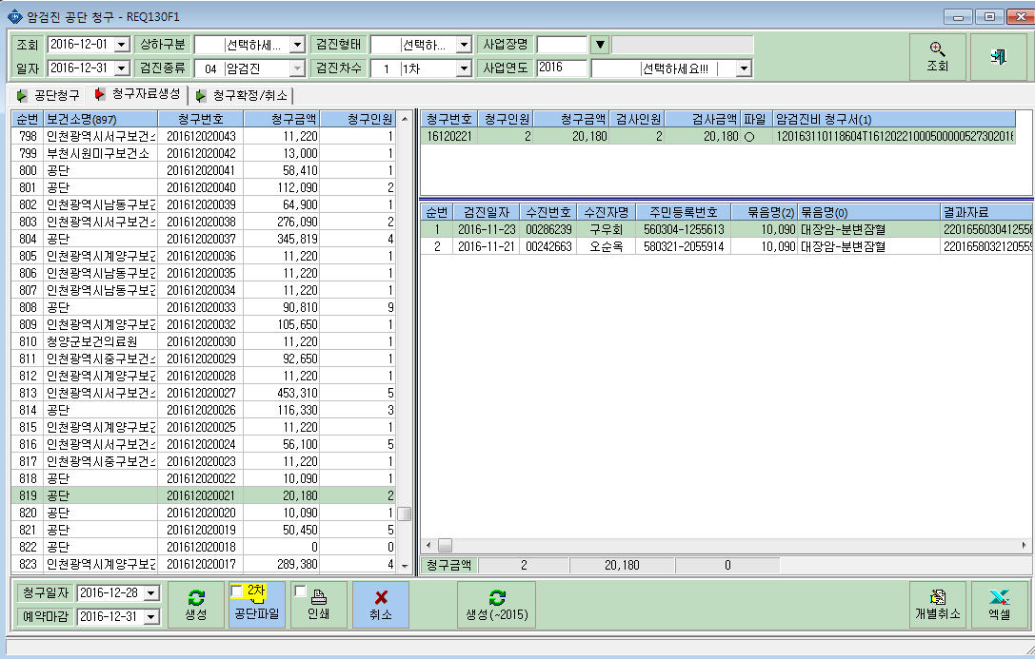
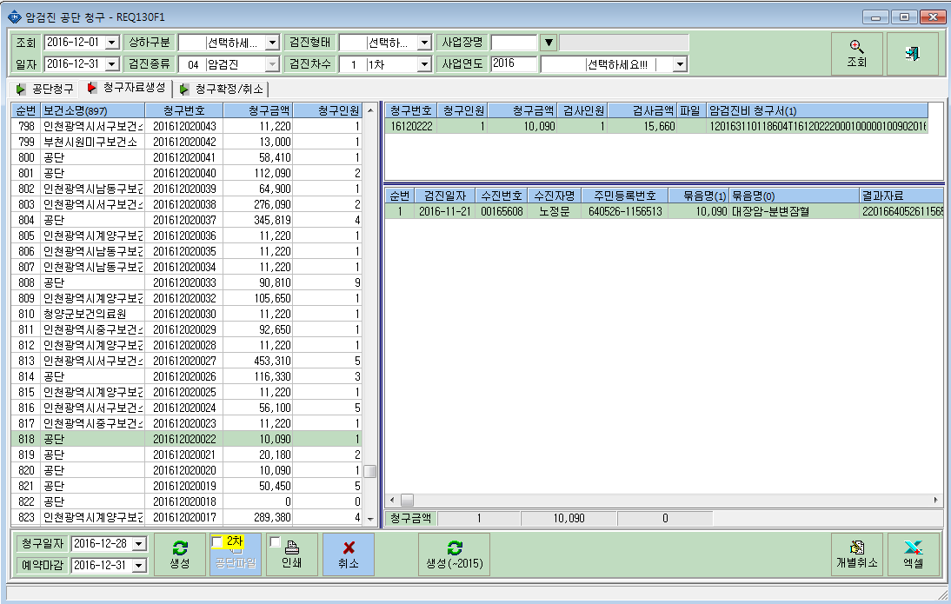
청구자료생성 탭에 파일이 생성되면 동그라미 표시가 되는데 청구금액과 검사금액이 맞지 않은 경우에는 파일생성이 되지 않아 동그라미 표시가 되지 않습니다. 파일 생성이 되지 않은 건수만 카운트하여 파일로 정리해서 보내주시면 됩니다. 공단청구,구강청구,암청구 부탁드립니다. 감사합니다.

